Slide 1
Всероссийская научно-методическая конференция 10 ноября 2013 - 30 января 2014 "Педагогическая технология и мастерство учителя"
УРОК – КОНФЕРЕНЦИЯ ″ДИСПЕРСИЯ СВЕТА″
(ЗАКЛЮЧИТЕЛЬНЫЙ УРОК МИНИ-ПРОЕКТА
″ЧТО ЗА ЧУДО: СВЕТ И ЦВЕТ?!″)
Электронное периодическое издание НАУКОГРАД
Ноябрь 2013 – февраль 2014

Slide 2
Дисперсия света и цвета тел
Работу подготовили учащиеся 9 «А» класса Жидович Катя , Иванова Аня, Тухватчина Вера, Буянова Галя.

Slide 3
Задачи:
Рассказать о явлении дисперсии;
2. Объяснить образование оптических явлений в природе;
3. Узнать о приборах, с помощью которых можно получать спектры и измерять длины волн разных цветов.

Slide 4
Состояние вопроса об окраске до Ньютона
Считалось, что цвет есть свойство самого тела, хотя внимательное наблюдение обнаруживает, что в зависимости от времени дня или условий освещения нередко наблюдается очень значительное изменение в цвете тел.

Slide 5
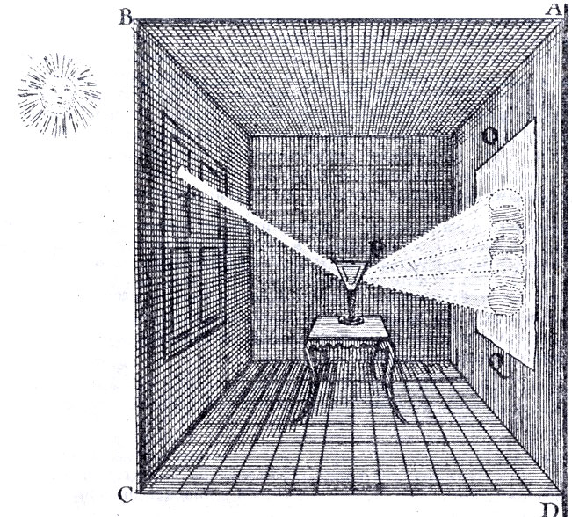
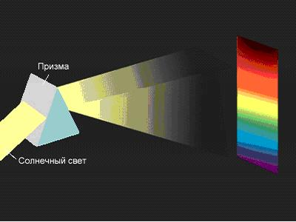
Основное открытие Ньютона
Описанное наблюдение показывает, что лучи разного цвета различно преломляются призмой.

Slide 6
Истолкование наблюдений Ньютона
В основных опытах Ньютона заключались два важных открытия:
Свет различного цвета характеризуется разными показателями преломления в данном веществе
Белый цвет есть совокупность простых цветов

Slide 7
Определение дисперсии
Дисперсия света - зависимость показателя преломления вещества и скорости света в нем от частоты световой волны.

Slide 8
Дисперсия показателя преломления различных материалов
Длина волны в А (цвет) | Показатель преломления для веществ
 | Стекло, тяжелый флинт | Стекло, легкий крон | Сероуглерод | Вода
6563 (красный) | 1,6444 | 1,5145 | 1,6219 | 1,3311
5893(желтый) | 1,6499 | 1,5170 | 1,6308 | 1,3330
4861(сине-зеленый) | 1,6657 | 1,5230 | 1,6799 | 1,3371
4047(фиолетовый) | 1,6852 | 1,5318 | 1,6990 | 1,3428

Slide 9
Свет и цвета тел
Свет, вызывающий в нашем глазу ощущение того или иного цвета обладает более или менее сложным спектральным составом.

Slide 10
Цветные тела , освещенные белым светом
Окрашенные тела кажутся цветными при освещении белым светом.
Цвета непрозрачных тел объясняются избирательным характером отражения света.
Цвета прозрачных тел объясняются избирательным характером поглощения света.

Slide 11
Цветные тела , освещенные цветным светом
Если состав падающего света значительно отличается от дневного, то эффекты освещения могут быть совершенно иными.
Яркие красочные места цветной картины выглядят темными.
Даже переход от дневного освещения к искусственному вечернему значительно изменяет оттенки.
С этим обстоятельством должны считаться художники и декораторы.

Slide 12
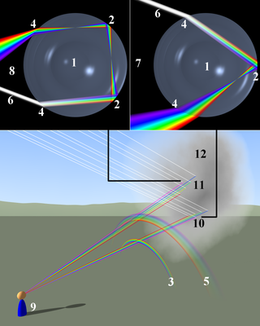
Радуга формируется в результате преломления на капельках воды
Немного о радуге

Slide 13
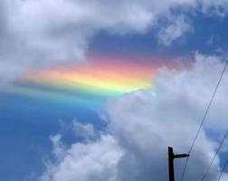
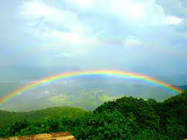
Радуга — атмосферное оптическое и метеорологическое явление, наблюдаемое обычно в поле повышенной влажности. Оно выглядит как разноцветная дуга или окружность, составленная из цветов спектра (глядя снаружи — внутрь дуги: красный, оранжевый, жёлтый, зелёный, голубой, синий, фиолетовый).
Для наблюдателя на земле радуга обычно выглядит как дуга, часть окружности, и чем выше точка зрения наблюдателя — тем радуга полнее (с горы или самолёта можно увидеть и полную окружность).

Slide 14
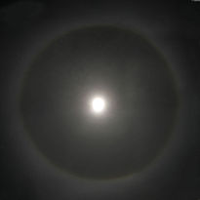
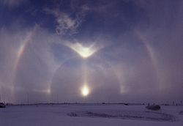
гало
Гало формируется в результате преломления на шестигранных кристалликах льда
Гало обычно появляется вокруг Солнца или Луны ,иногда вокруг других мощных источников света, таких как уличные огни. Существует множество типов гало, но вызваны они преимущественно ледяными кристаллами в перистых облаках верхних слоях тропосферы. Вид наблюдаемого гало зависит от формы и расположения кристаллов.

Slide 15
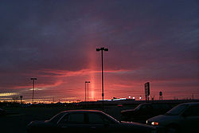
Световой (солнечный) столб
Световой, или солнечный, столб представляет собой вертикальную полосу света, тянущуюся от солнца во время заката или восхода. Явление вызывается шестиугольными плоскими либо столбовидными ледяными кристаллами. Подвешенные в воздухе плоские кристаллы вызывают солнечные столбы, если солнце находится на высоте 6° над горизонтом либо позади него, столбовидные — если солнце находится на высоте 20° над горизонтом. Кристаллы стремятся занять горизонтальную позицию при падении в воздухе, и вид светового столба зависит от их взаимного расположения.

Slide 16
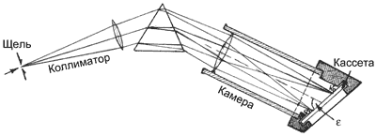
О спектроскопе
Спектроскоп был сконструирован в 1815 г. Немецким физиком Йозефом Фраунгофером. Этот прибор был необходим ученому для исследования явления дисперсии, которым он занимался в то время и сейчас этот прибор служит для изучения дисперсионного спектра.

Slide 17
Дифракционный спектр
Дифракционный спектр получают с помощью дифракционной решетки. Спектр появляется попарно несколькими порядками; красный свет дифрагирует сильнее, чем фиолетовый. Изменение направления светового луча пропорционально длине волны.

Slide 18
Выводы по работе:
Мы представили материал о явлении
дисперсии, о некоторых оптических явлениях
и о предназначении спектроскопа и
дифракционной решётки.

